Slide 1
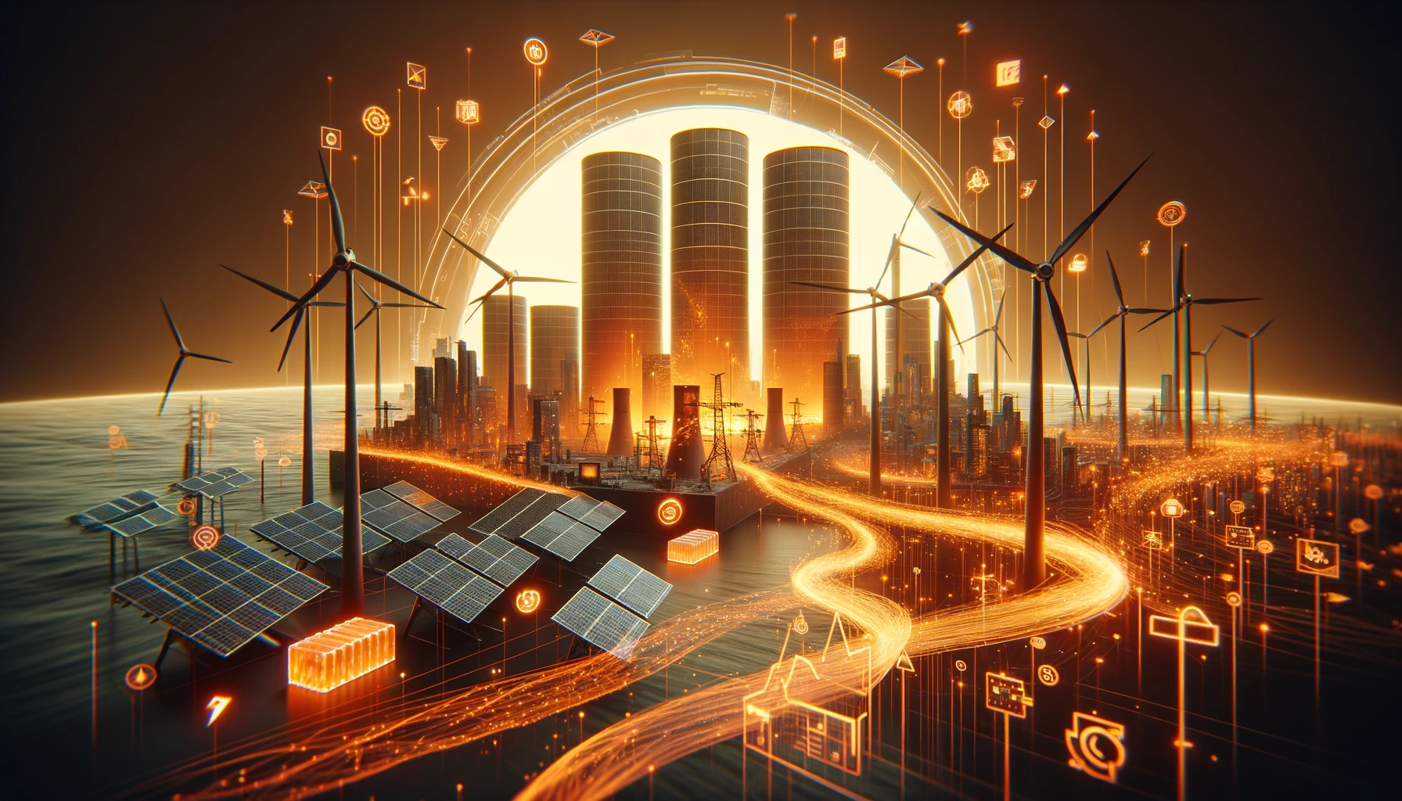
Ergebnisse der DatenAnalyse
Stromerzeugung & Ausbau von Photovoltaik in Deutschland
© 2024 OTH Amberg-Weiden
Schwagerl x Baierl | Amberg | Data Engineering & Data Analytics

Slide 2
Agenda
01
Motivation & Überblick
06
Wetter & Solarstrom | Zusammenhang
02
Die verwendeten Datensätze
07
PV-Anlagen | Allgemeines
03
Stromerzeugung | Allgemeines
08
PV-Ausbau & Solarstrom| Zusammenhang
04
Stromerzeugung | Weitere Erkenntnisse
09
Modell zur Vorhersage von Solarstromproduktion
05
Open-Meteo & Wetterdaten
10
Fragen & Diskussion

Slide 3

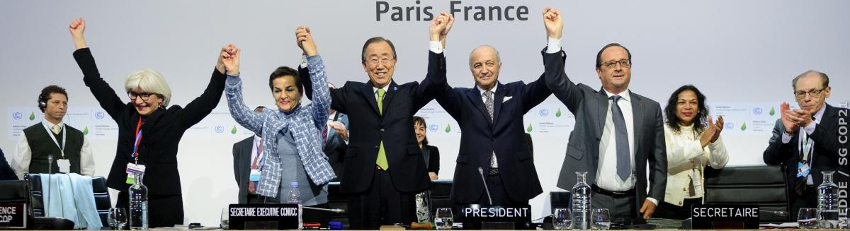
Motivation
Pariser Abkommen
(1) Reduzierung der Treibhausgasemission
(2) Finanzielle Förderung von erneuerbaren Energien
(3) Beschränkung der Erderwärmung auf 1,5° C
Quellen: https://www.boell.de/sites/default/files/styles/social_media/public/uploads/2016/04/cop_21.jpg.jpeg?itok=cDy5qH-l | https://www.umweltportal.nrw.de/documents/194586/197442/1280_COP21_UN.png/0a00f698-b986-2726-0e97-f97c339fc8d0?t=1608026554181

Slide 4


Motivation
“ Die Daten sind das Öl des 21. Jahrhunderts ”
~ Clive Robert Humby
Quellen: https://www.iberdrola.com/documents/20125/1494189/energias_limpias_746x419.jpg/867d8448-ab83-ad2c-d113-9b352612cc91?t=1640601285084 | https://marketingweek.imgix.net/content/uploads/2015/11/19150612/Clive_Humby_profile_image.png?auto=compress,format&q=60&w=736&h=451

Slide 5








Überblick
Datenquellen
(1) Stromerzeuger
(2) Wetter
(3) PV-Ausbau
Quelle:
Fraunhofer Instituts für Solare Energiesysteme ISE
Quelle:
Open-Meteo API
Quelle: Marktstammdatenregister der Bundesnetzagentur
Quellen: https://cdn-icons-png.flaticon.com/512/1779/1779940.png | https://cdn.icon-icons.com/icons2/1724/PNG/512/4023886-panel-photovoltaic-pv-solar_112859.png | https://encrypted-tbn0.gstatic.com/images?q=tbn:ANd9GcSYCtF8wOfgu1xG1w-cRia8PePsthqf05Weus-YlUVD5Q&s | https://yt3.googleusercontent.com/ytc/AIf8zZT2e6fMCUImA_NrMCuGCqnVeK3s5qsrVJp_WOmGow=s900-c-k-c0x00ffffff-no-rj | https://publicapi.dev/images/logos/open-meteo.com.png

Slide 6
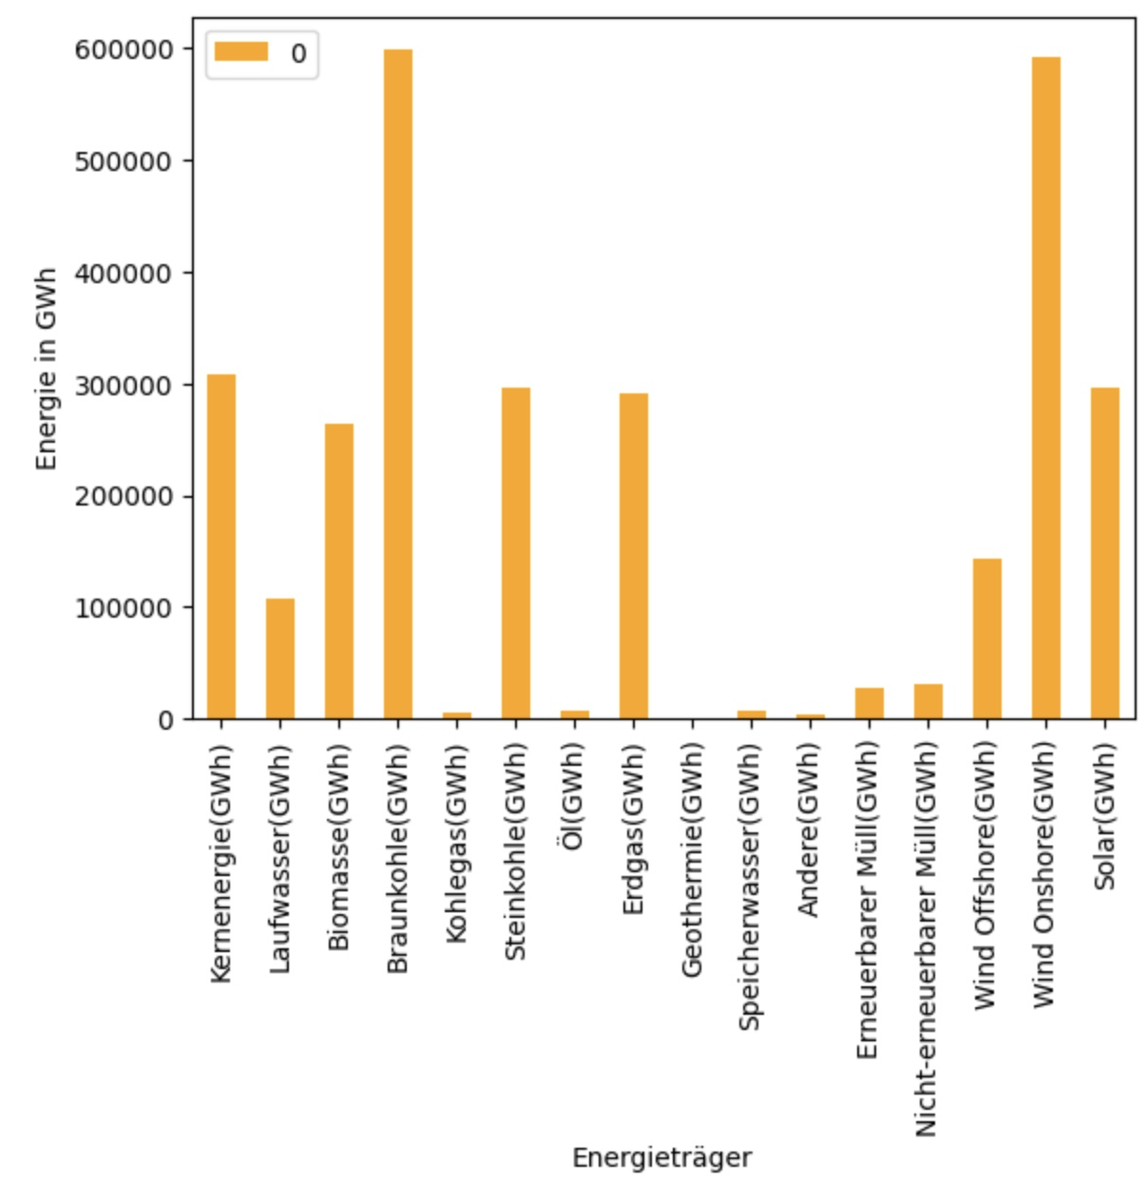
Stromerzeugung & Energieträger
Allgemeine Fakten
- Hauptstromerzeuger: Braunkohle, Wind
Bemerkenswert:
- erneuerbare Energien (Wind, Solar, Biomasse) -> signifikanter Anteil
Quellen:

Slide 7
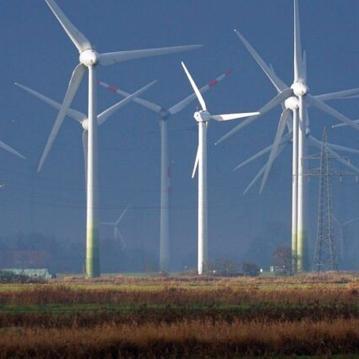
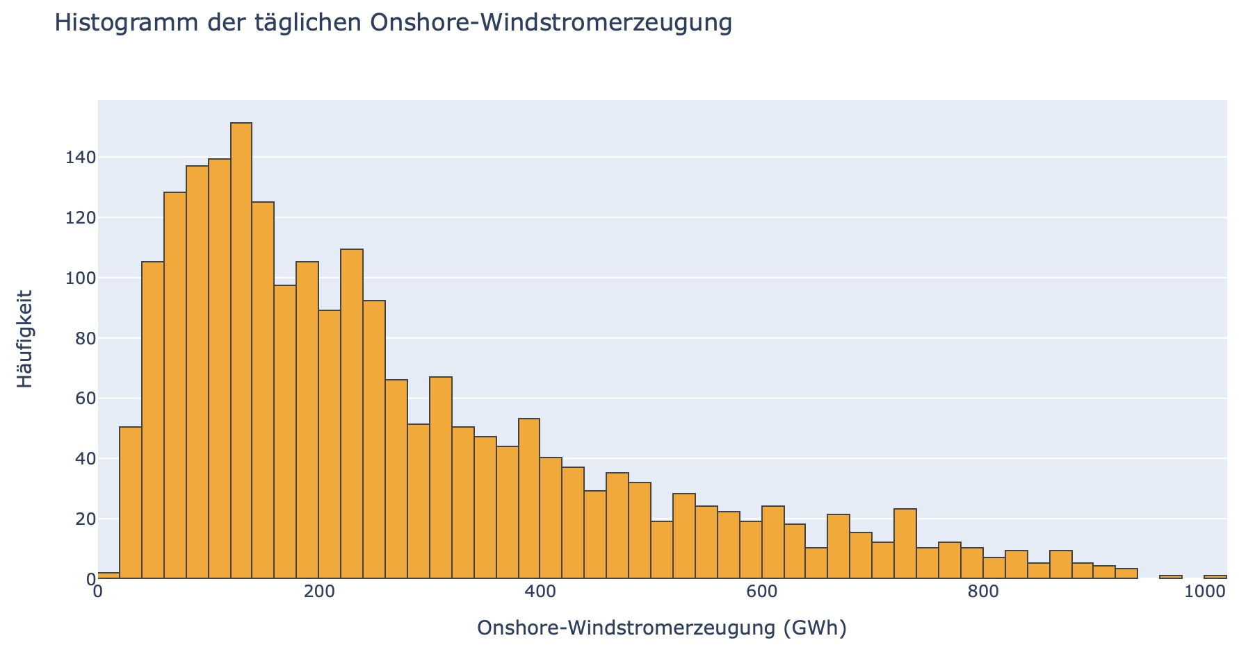
Stromerzeugung & Energieträger
Allgemeine Fakten
Quellen: https://blackout-news.de/wp-content/uploads/2023/11/xwind-power-131123-1024x682.jpg.pagespeed.ic.94WLuhtsCT.jpg

Slide 8
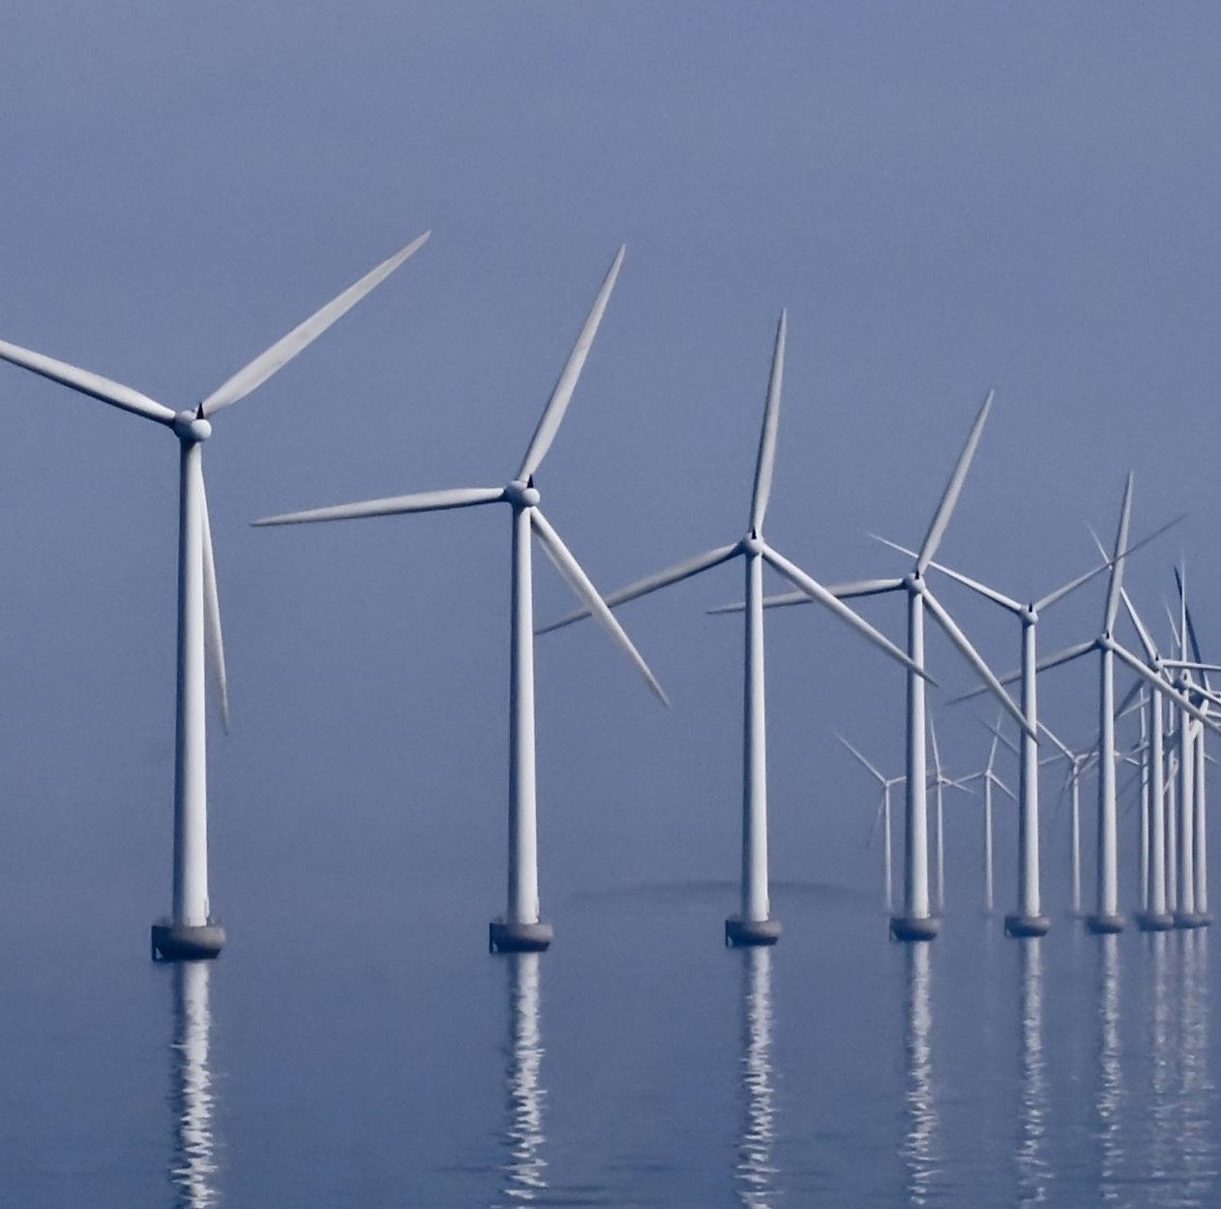
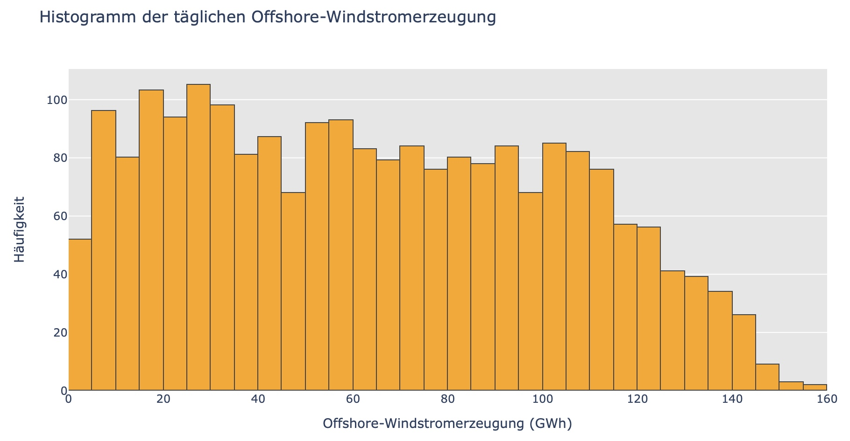
Stromerzeugung & Energieträger
Allgemeine Fakten
=> deutlich mehr Onshore-Stromerzeugung
Quellen: https://upload.wikimedia.org/wikipedia/commons/9/97/Middelgrunden_wind_farm_2009-07-01_edit_filtered.jpg

Slide 9
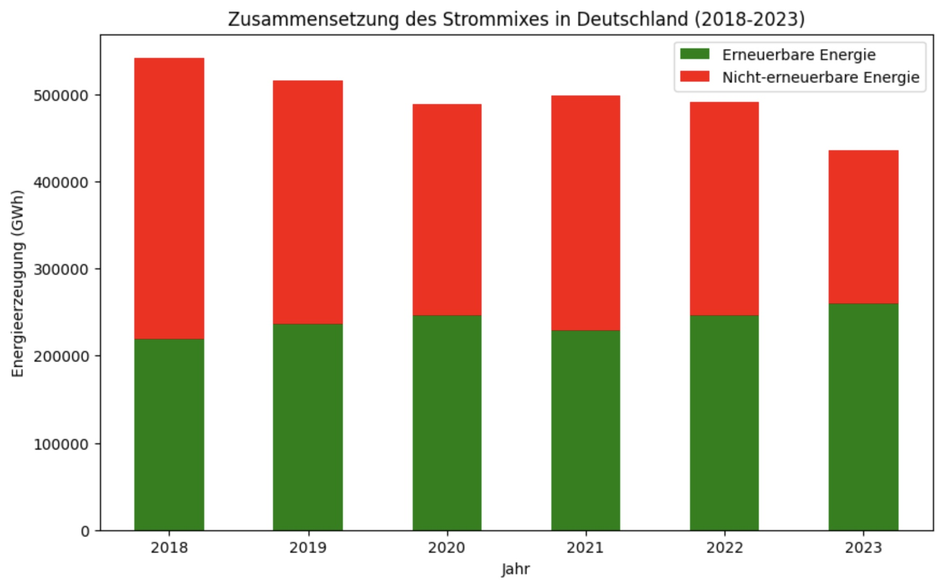
Stromerzeugung
Erneuerbare Energien
(1) Abnahme Gesamtstromerzeugung (2) Zunahme des Anteils der Erneuerbaren Energien

Slide 10
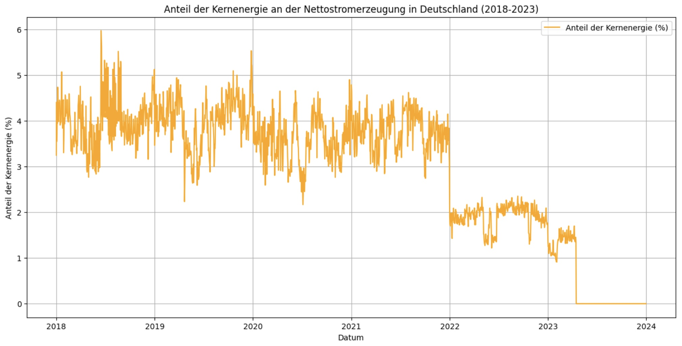
Stromerzeugung
Abschaltung der Kernkraftwerke
15. April 2023
Quellen: https://www.base.bund.de/DE/themen/kt/ausstieg-atomkraft/ausstieg_node.html

Slide 11
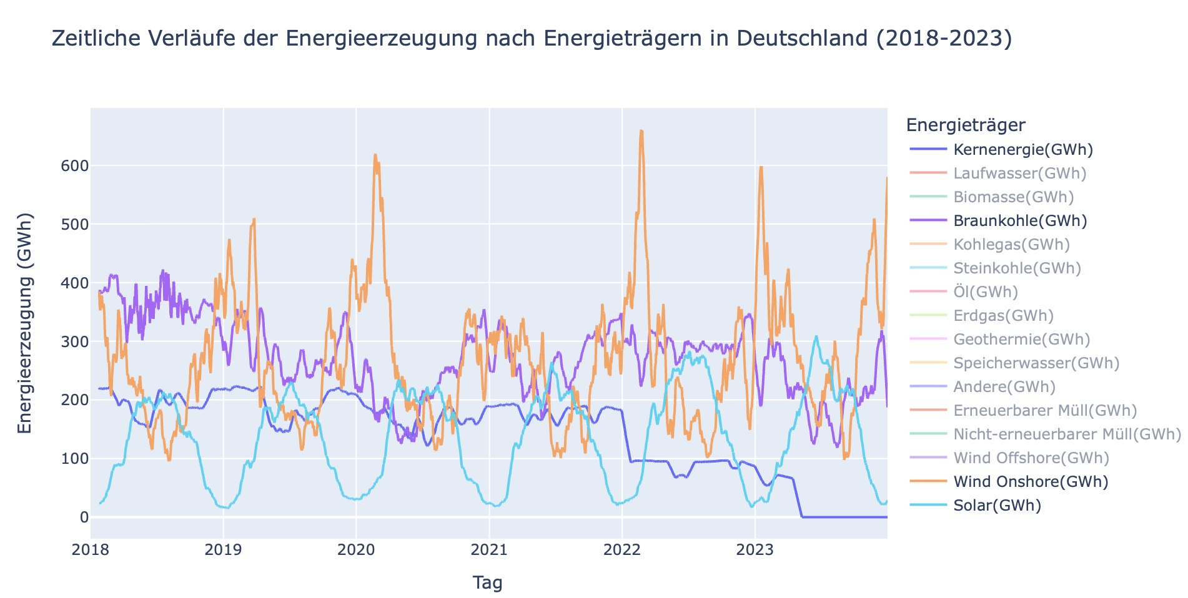
Stromerzeugung
Vergleich Hauptstromerzeuger
=> Wind- & Solarstromerzeugung verlaufen antizyklisch
=> Solarstromerzeugung über die Jahre angestiegen

Slide 12
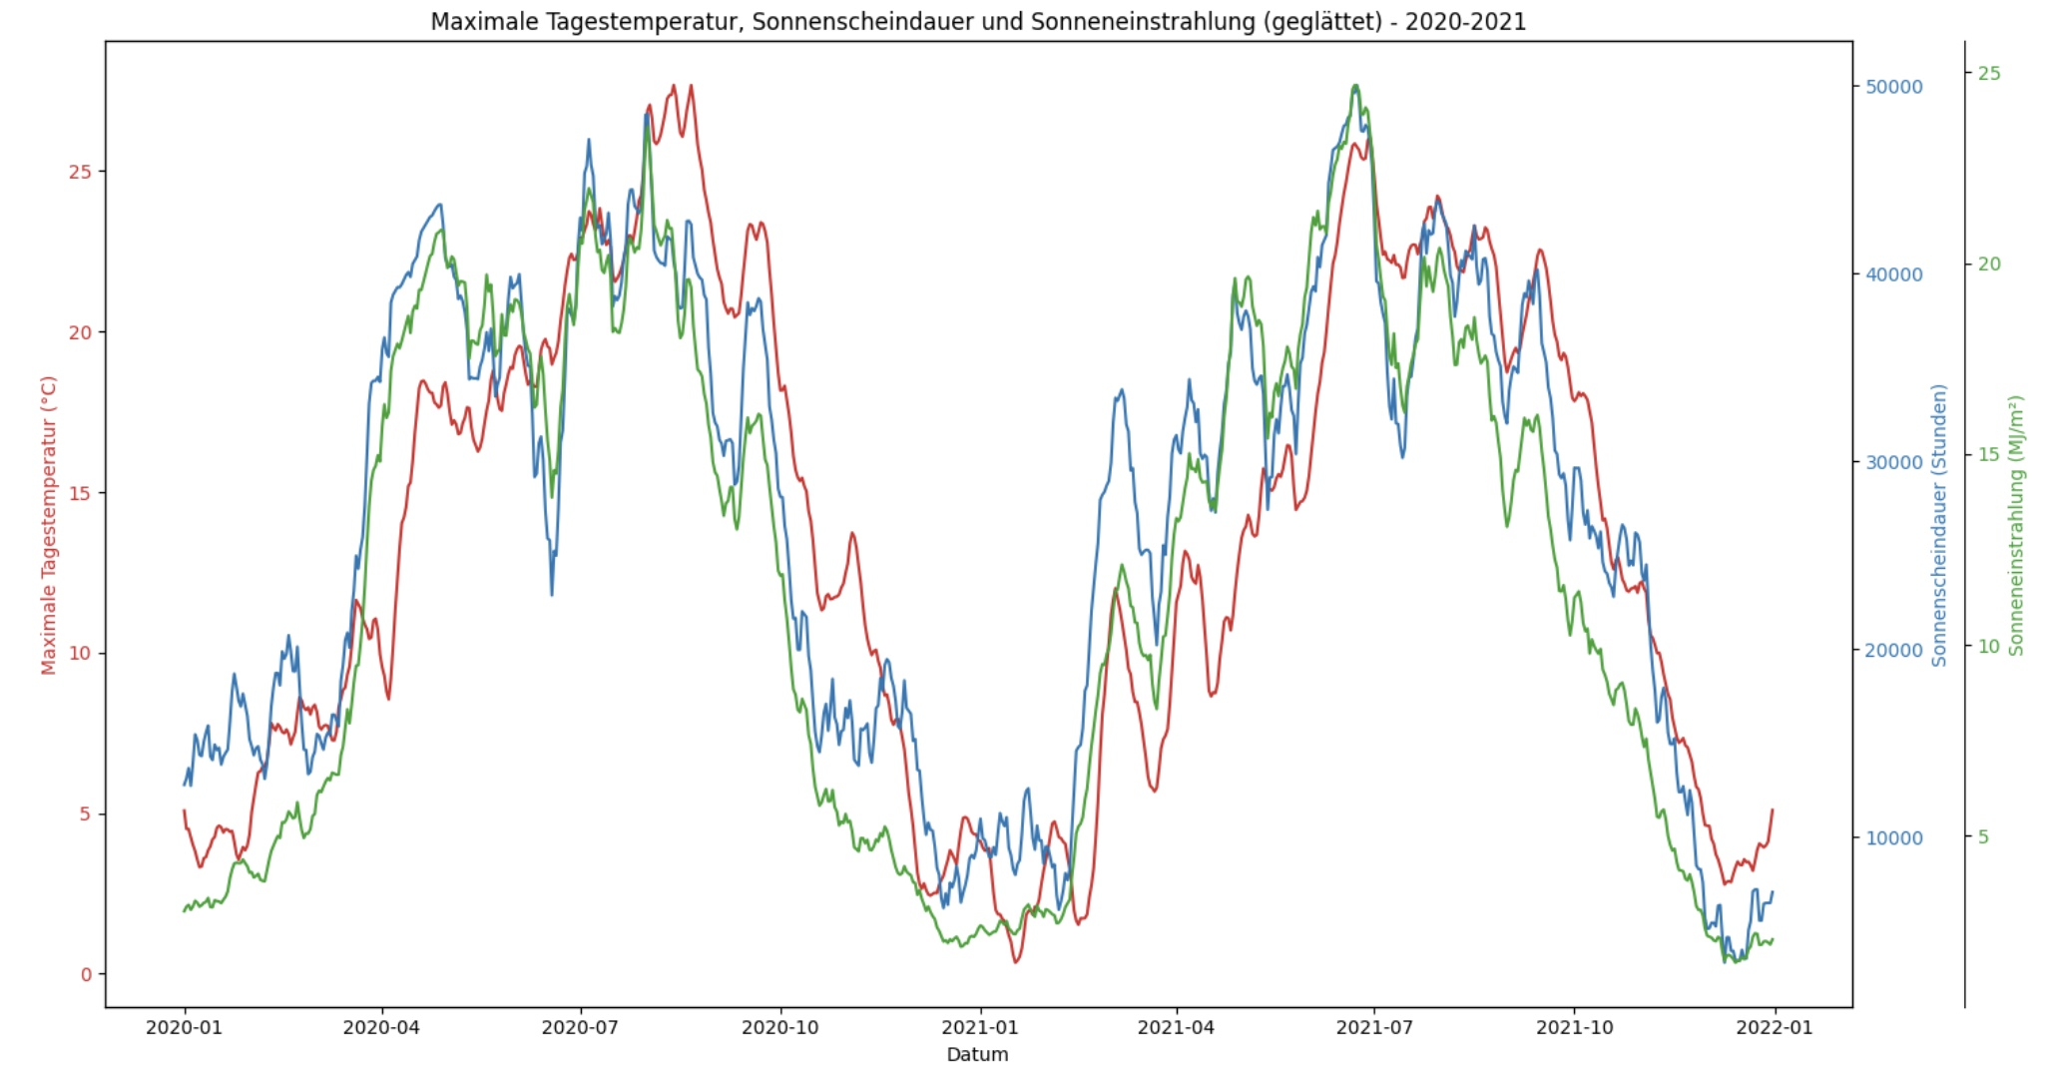
Wetterdaten
Open-Meteo
Maximale Tagestemperatur, Sonneneinscheindauer und Sonnensinstrahlung (2020 - 2021)
Sommer
Winter
=> Auffällig hohe Korrelation -> Datenvalidität

Slide 13




Wetter & Solarstrom
Wo gibt es Zusammenhänge?
- Jahr 2022: höchste Sonnenseinstrahlung
=> durchschnittlich meiste Solarstromerzeugung
Quellen:

Slide 14
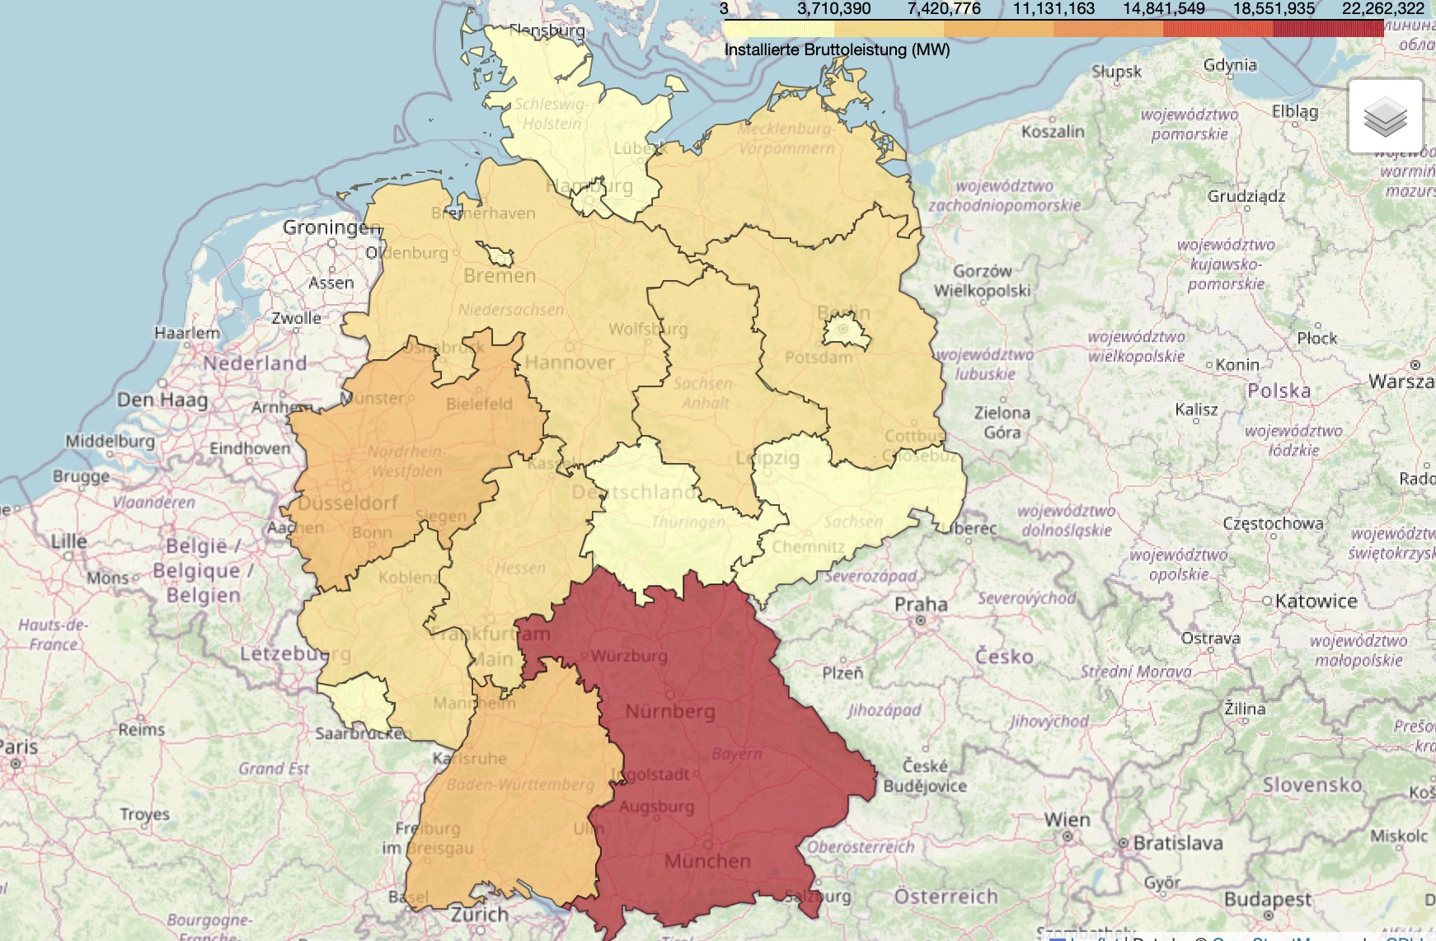
PV-Anlagen
Allgemeine Fakten
Installierte Bruttoleistung in Form von Solaranlagen pro Bundesland

Slide 15
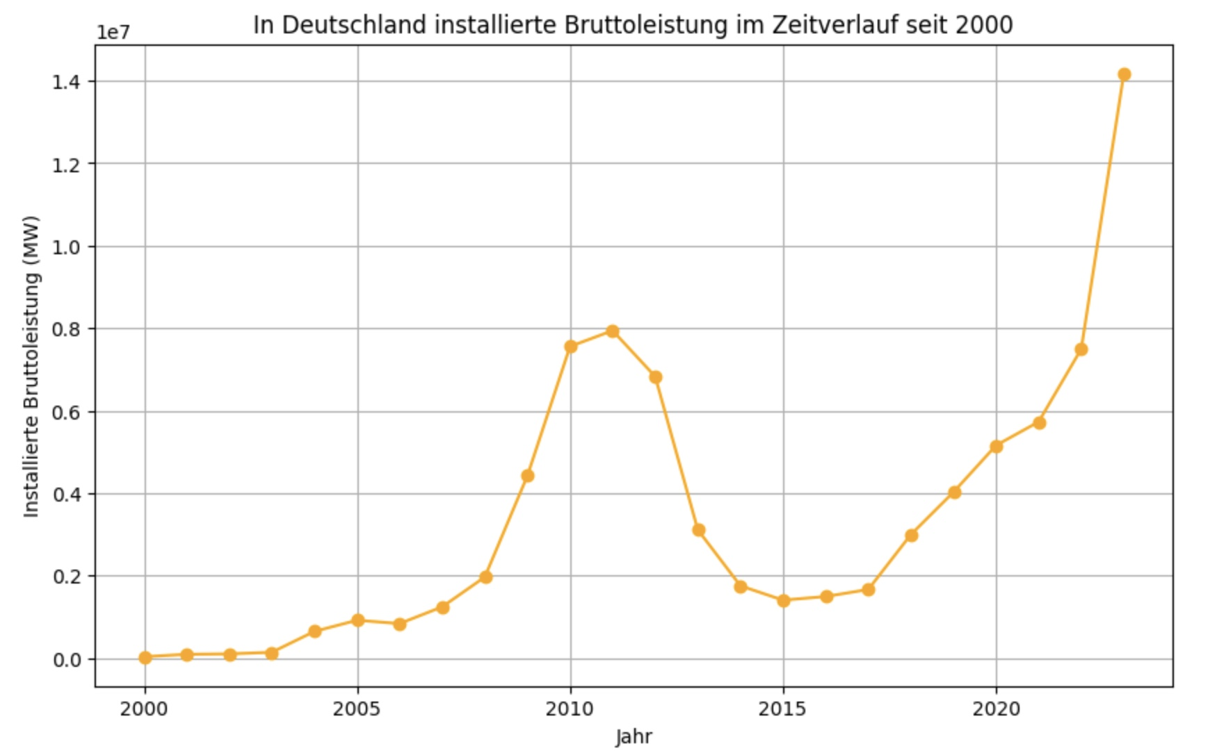
PV-Anlagen
Allgemeine Fakten
Quellen:

Slide 16
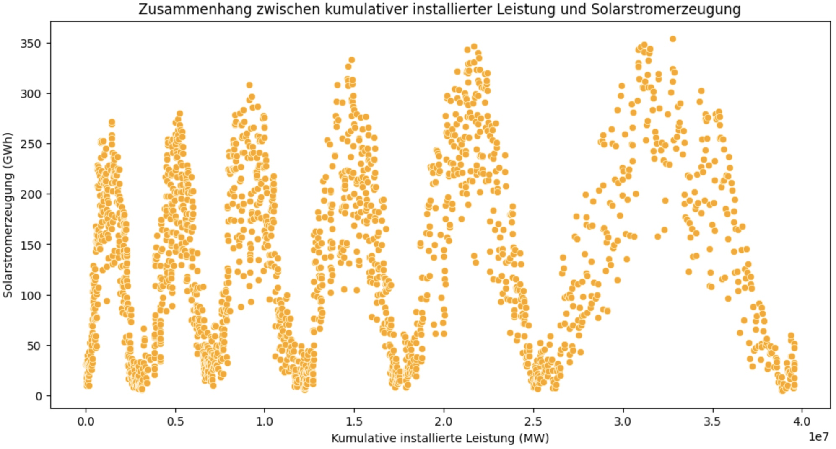
PV-Ausbau & Solarstrom
Zusammenhänge & Erkenntnisse
~ +25%
2023
2018

Slide 17
Modellbildung
Vorhersage von erzeugtem Solarstrom
Prognose Solarstromerzeugung (GWh):
- 29. Januar 2024: 63,98
- 30. Januar 2024: 76,21
- 31. Januar 2024: 63,55
- 01. Februar 2024: 64,96
- 02. Februar 2024: 64,19
- 03. Februar 2024: 61,41
- 4. Februar 2024: 89,98
Tatsächliche Solarstromerzeugung (GWh):
- 29. Januar 2024: 127,2
- 30. Januar 2024: 79,1
- 31. Januar 2024: 46,7
- 01. Februar 2024: 67,3
- 02. Februar 2024: 48,2
- 03. Februar 2024: 41,7
- 4. Februar 2024: 28,5
Summe: 484,28
Summe: 438,7
Mittelwert: 69,18
Mittelwert: 62,7
Warum?
Lineares Reg. Modell nicht unbedingt geeignet
Zu wenig Daten
Totale Abweichung von ~ 10%;

Slide 18
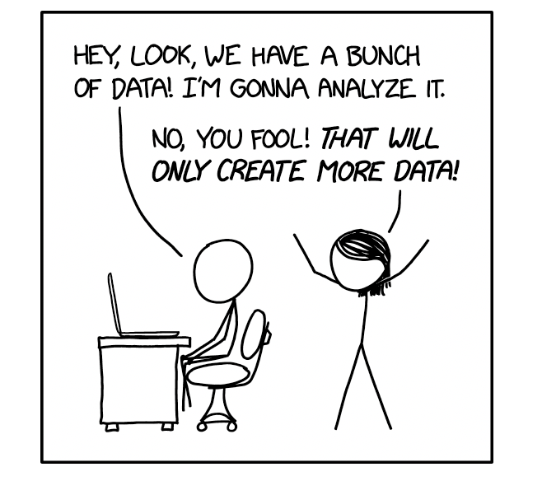
Fragen & Diskussion
Quellen: https://xkcd.com/2582/

Slide 19
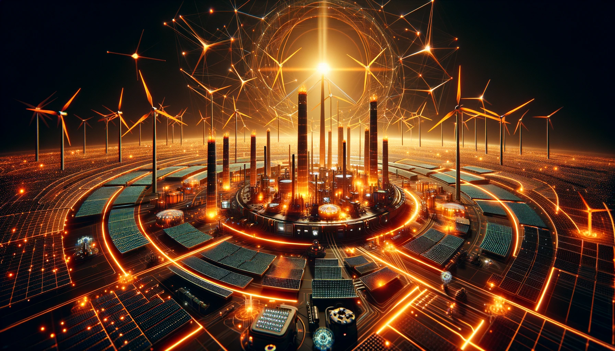
Vielen Dank!
Ostbayerische Technische Hochschule (OTH) Amberg-Weiden Kaiser-Wilhelm-Ring 23 | 92224 Amberg
Tel.: +49 (9621) 482-0 Fax: +49 (9621) 482-4991 amberg@oth-aw.de

